Slide 1

Übungsart:
Titel:
Textquelle:
Leseübungen:
Buchstabensalat
Wörter zusammensetzen
Idee aus Dyslexia Research Center 2008
Siegbert Rudolph
Druckversion: Lösung zunächst abdecken!
Bedienung:
Präsentationsmodus starten
Mit einem Klick geht es weiter
Beenden: Escape-Taste drücken
Nächste Seite
C:\Users\Master\OneDrive\01 Übungsdateien\Leseübungs-Sammelsurium\Buchstabensalat Sätze auf dem Kopf.pptx - Seite 1

Slide 2

Finde das Wort! Klick auf die Buchstaben in der richtigen Reihenfolge!
Seite
Bearbeitet von
Siegbert Rudolph
t
u
o
A
A
u
t
o
Mit einem Auto kann man fahren, hupen und bremsen.
☺
Vorherige Seite
Nächste Seite
C:\Users\Master\OneDrive\01 Übungsdateien\Leseübungs-Sammelsurium\Buchstabensalat Sätze auf dem Kopf.pptx - Seite 2

Slide 3
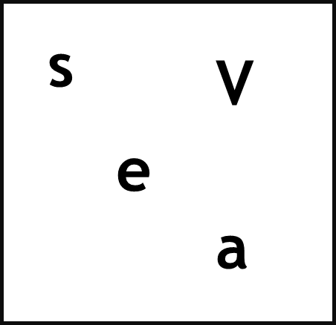
Finde das Wort! Klick auf die Buchstaben in der richtigen Reihenfolge!
Seite
Bearbeitet von
Siegbert Rudolph
V
a
s
e
Der Blumenstrauß wird in eine Vase gestellt.
☺
Vorherige Seite
Nächste Seite
C:\Users\Master\OneDrive\01 Übungsdateien\Leseübungs-Sammelsurium\Buchstabensalat Sätze auf dem Kopf.pptx - Seite 3

Slide 4
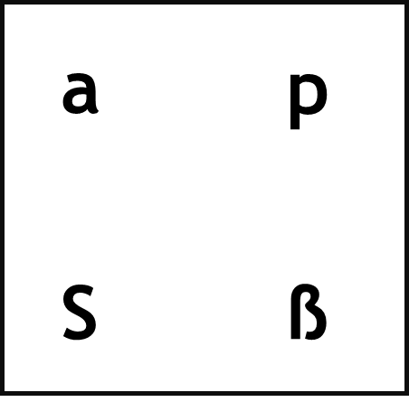
Finde das Wort! Klick auf die Buchstaben in der richtigen Reihenfolge!
Seite
Bearbeitet von
Siegbert Rudolph
S
p
a
ß
Auch Üben kann Spaß machen.
☺
Vorherige Seite
Nächste Seite
C:\Users\Master\OneDrive\01 Übungsdateien\Leseübungs-Sammelsurium\Buchstabensalat Sätze auf dem Kopf.pptx - Seite 4

Slide 5
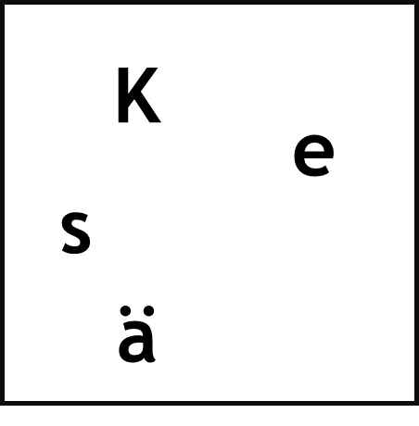
Finde das Wort! Klick auf die Buchstaben in der richtigen Reihenfolge!
Seite
Bearbeitet von
Siegbert Rudolph
K
ä
s
e
Nicht jeden Käse kann man essen.
☺
Vorherige Seite
Nächste Seite
C:\Users\Master\OneDrive\01 Übungsdateien\Leseübungs-Sammelsurium\Buchstabensalat Sätze auf dem Kopf.pptx - Seite 5

Slide 6

Finde das Wort! Klick auf die Buchstaben in der richtigen Reihenfolge!
Seite
Bearbeitet von
Siegbert Rudolph
W
a
r
e
Ein Händler will seine Ware verkaufen.
☺
Vorherige Seite
Nächste Seite
C:\Users\Master\OneDrive\01 Übungsdateien\Leseübungs-Sammelsurium\Buchstabensalat Sätze auf dem Kopf.pptx - Seite 6

Slide 7
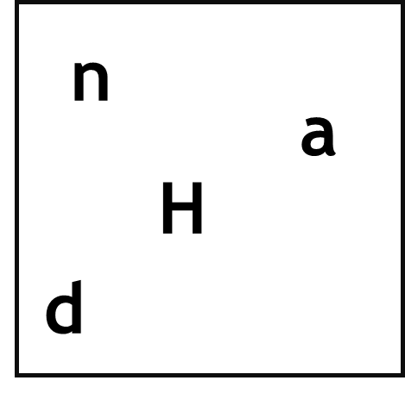
Finde das Wort! Klick auf die Buchstaben in der richtigen Reihenfolge!
Seite
Bearbeitet von
Siegbert Rudolph
H
a
n
d
Eine Hand wäscht die andere.
☺
Vorherige Seite
Nächste Seite
C:\Users\Master\OneDrive\01 Übungsdateien\Leseübungs-Sammelsurium\Buchstabensalat Sätze auf dem Kopf.pptx - Seite 7

Slide 8
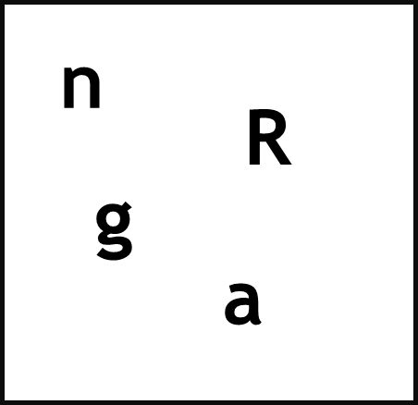
Finde das Wort! Klick auf die Buchstaben in der richtigen Reihenfolge!
Seite
Bearbeitet von
Siegbert Rudolph
R
a
n
g
Der Favorit belegte diesmal nur den zweiten Rang.
☺
Vorherige Seite
Nächste Seite
C:\Users\Master\OneDrive\01 Übungsdateien\Leseübungs-Sammelsurium\Buchstabensalat Sätze auf dem Kopf.pptx - Seite 8

Slide 9

Finde das Wort! Klick auf die Buchstaben in der richtigen Reihenfolge!
Seite
Bearbeitet von
Siegbert Rudolph
r
u
n
d
Diese Übung ist eine runde Sache.
☺
Vorherige Seite
Nächste Seite
C:\Users\Master\OneDrive\01 Übungsdateien\Leseübungs-Sammelsurium\Buchstabensalat Sätze auf dem Kopf.pptx - Seite 9

Slide 10
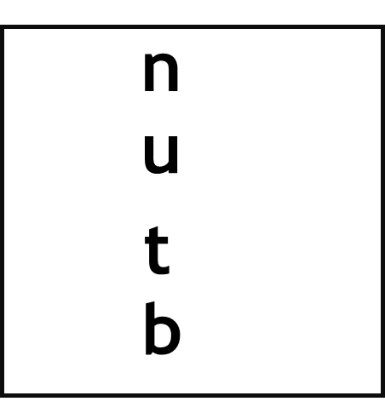
Finde das Wort! Klick auf die Buchstaben in der richtigen Reihenfolge!
Seite
Bearbeitet von
Siegbert Rudolph
b
u
n
t
Meine Freundin fällt immer durch ihre bunte Kleidung auf.
☺
Vorherige Seite
Nächste Seite
C:\Users\Master\OneDrive\01 Übungsdateien\Leseübungs-Sammelsurium\Buchstabensalat Sätze auf dem Kopf.pptx - Seite 10

Slide 11

Finde das Wort! Klick auf die Buchstaben in der richtigen Reihenfolge!
Seite
Bearbeitet von
Siegbert Rudolph
t
r
ü
b
Die Wetteraussichten sind trüb.
☺
Vorherige Seite
Nächste Seite
C:\Users\Master\OneDrive\01 Übungsdateien\Leseübungs-Sammelsurium\Buchstabensalat Sätze auf dem Kopf.pptx - Seite 11

Slide 12

Finde das Wort! Klick auf die Buchstaben in der richtigen Reihenfolge!
Seite
Bearbeitet von
Siegbert Rudolph
V
o
g
e
l
Der frühe Vogel fängt den Wurm.
☺
Vorherige Seite
Nächste Seite
C:\Users\Master\OneDrive\01 Übungsdateien\Leseübungs-Sammelsurium\Buchstabensalat Sätze auf dem Kopf.pptx - Seite 12

Slide 13

Finde das Wort! Klick auf die Buchstaben in der richtigen Reihenfolge!
Seite
Bearbeitet von
Siegbert Rudolph
H
u
n
d
e
Bellende Hunde beißen nicht.
☺
Vorherige Seite
Nächste Seite
C:\Users\Master\OneDrive\01 Übungsdateien\Leseübungs-Sammelsurium\Buchstabensalat Sätze auf dem Kopf.pptx - Seite 13

Slide 14

Finde das Wort! Klick auf die Buchstaben in der richtigen Reihenfolge!
Seite
Bearbeitet von
Siegbert Rudolph
W
e
s
t
e
Der Polizist hatte eine kugelsichere Weste an.
☺
Vorherige Seite
Nächste Seite
C:\Users\Master\OneDrive\01 Übungsdateien\Leseübungs-Sammelsurium\Buchstabensalat Sätze auf dem Kopf.pptx - Seite 14

Slide 15

Finde das Wort! Klick auf die Buchstaben in der richtigen Reihenfolge!
Seite
Bearbeitet von
Siegbert Rudolph
B
ä
u
m
e
Im Wald gibt es viele Bäume.
☺
Vorherige Seite
Nächste Seite
C:\Users\Master\OneDrive\01 Übungsdateien\Leseübungs-Sammelsurium\Buchstabensalat Sätze auf dem Kopf.pptx - Seite 15

Slide 16
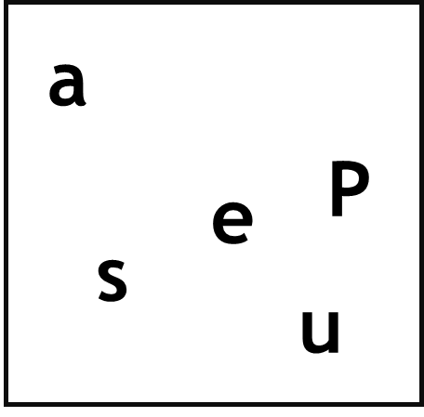
Finde das Wort! Klick auf die Buchstaben in der richtigen Reihenfolge!
Seite
Bearbeitet von
Siegbert Rudolph
P
a
u
s
e
Pausen dienen der Erholung.
☺
Vorherige Seite
Nächste Seite
C:\Users\Master\OneDrive\01 Übungsdateien\Leseübungs-Sammelsurium\Buchstabensalat Sätze auf dem Kopf.pptx - Seite 16

Slide 17

Finde das Wort! Klick auf die Buchstaben in der richtigen Reihenfolge!
Seite
Bearbeitet von
Siegbert Rudolph
T
r
a
u
m
Ein Traum kann sehr schön sein.
☺
Vorherige Seite
Nächste Seite
C:\Users\Master\OneDrive\01 Übungsdateien\Leseübungs-Sammelsurium\Buchstabensalat Sätze auf dem Kopf.pptx - Seite 17

Slide 18

Finde das Wort! Klick auf die Buchstaben in der richtigen Reihenfolge!
Seite
Bearbeitet von
Siegbert Rudolph
K
l
a
n
g
Der Klang der Glocken war weit zu hören.
☺
Vorherige Seite
Nächste Seite
C:\Users\Master\OneDrive\01 Übungsdateien\Leseübungs-Sammelsurium\Buchstabensalat Sätze auf dem Kopf.pptx - Seite 18

Slide 19
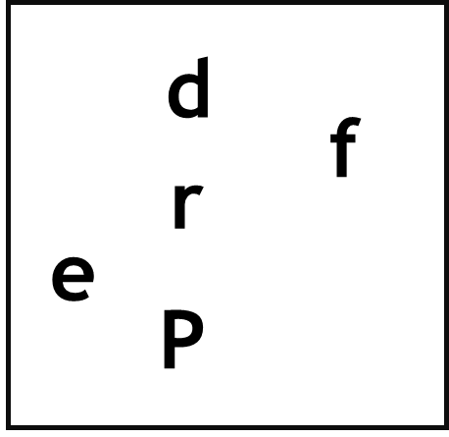
Finde das Wort! Klick auf die Buchstaben in der richtigen Reihenfolge!
Seite
Bearbeitet von
Siegbert Rudolph
P
f
e
r
d
Auf einem Pferd kann man reiten.
☺
Vorherige Seite
Nächste Seite
C:\Users\Master\OneDrive\01 Übungsdateien\Leseübungs-Sammelsurium\Buchstabensalat Sätze auf dem Kopf.pptx - Seite 19

Slide 20

Finde das Wort! Klick auf die Buchstaben in der richtigen Reihenfolge!
Seite
Bearbeitet von
Siegbert Rudolph
h
ö
r
e
n
Wir hören gerne schöne Musik.
☺
Vorherige Seite
Nächste Seite
C:\Users\Master\OneDrive\01 Übungsdateien\Leseübungs-Sammelsurium\Buchstabensalat Sätze auf dem Kopf.pptx - Seite 20

Slide 21

Finde das Wort! Klick auf die Buchstaben in der richtigen Reihenfolge!
Seite
Bearbeitet von
Siegbert Rudolph
m
a
l
e
n
Nicht jeder kann schöne Bilder malen.
☺
Vorherige Seite
Nächste Seite
C:\Users\Master\OneDrive\01 Übungsdateien\Leseübungs-Sammelsurium\Buchstabensalat Sätze auf dem Kopf.pptx - Seite 21

Slide 22

Finde das Wort! Klick auf die Buchstaben in der richtigen Reihenfolge!
Seite
Bearbeitet von
Siegbert Rudolph
M
a
n
t
e
l
Ein Mantel schützt vor Kälte und Regen.
☺
Vorherige Seite
Nächste Seite
C:\Users\Master\OneDrive\01 Übungsdateien\Leseübungs-Sammelsurium\Buchstabensalat Sätze auf dem Kopf.pptx - Seite 22

Slide 23

Finde das Wort! Klick auf die Buchstaben in der richtigen Reihenfolge!
Seite
Bearbeitet von
Siegbert Rudolph
G
l
o
b
u
s
Der Globus stellt die Erde dar.
☺
Vorherige Seite
Nächste Seite
C:\Users\Master\OneDrive\01 Übungsdateien\Leseübungs-Sammelsurium\Buchstabensalat Sätze auf dem Kopf.pptx - Seite 23

Slide 24

Finde das Wort! Klick auf die Buchstaben in der richtigen Reihenfolge!
Seite
Bearbeitet von
Siegbert Rudolph
S
t
u
n
d
e
Eine Stunde hat sechzig Minuten.
☺
Vorherige Seite
Nächste Seite
C:\Users\Master\OneDrive\01 Übungsdateien\Leseübungs-Sammelsurium\Buchstabensalat Sätze auf dem Kopf.pptx - Seite 24

Slide 25
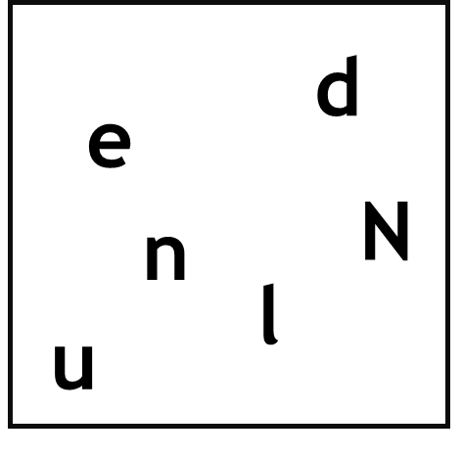
Finde das Wort! Klick auf die Buchstaben in der richtigen Reihenfolge!
Seite
Bearbeitet von
Siegbert Rudolph
N
u
d
e
l
n
Nudeln schmecken gut.
☺
Vorherige Seite
Nächste Seite
C:\Users\Master\OneDrive\01 Übungsdateien\Leseübungs-Sammelsurium\Buchstabensalat Sätze auf dem Kopf.pptx - Seite 25

Slide 26
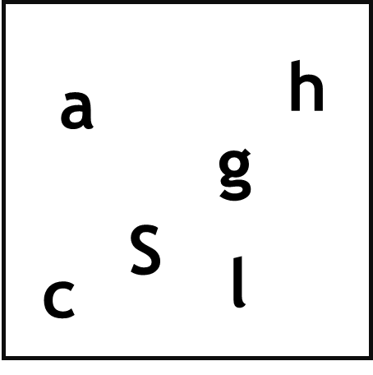
Finde das Wort! Klick auf die Buchstaben in der richtigen Reihenfolge!
Seite
Bearbeitet von
Siegbert Rudolph
S
c
h
l
a
g
Der Boxer hat einen kräftigen Schlag.
☺
Vorherige Seite
Nächste Seite
C:\Users\Master\OneDrive\01 Übungsdateien\Leseübungs-Sammelsurium\Buchstabensalat Sätze auf dem Kopf.pptx - Seite 26

Slide 27

Finde das Wort! Klick auf die Buchstaben in der richtigen Reihenfolge!
Seite
Bearbeitet von
Siegbert Rudolph
S
t
r
a
n
d
Wir machen Urlaub am Strand.
☺
Vorherige Seite
Nächste Seite
C:\Users\Master\OneDrive\01 Übungsdateien\Leseübungs-Sammelsurium\Buchstabensalat Sätze auf dem Kopf.pptx - Seite 27

Slide 28
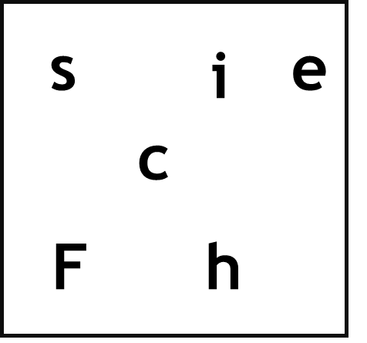
Finde das Wort! Klick auf die Buchstaben in der richtigen Reihenfolge!
Seite
Bearbeitet von
Siegbert Rudolph
F
i
s
c
h
e
Die Fische schwimmen im Wasser.
☺
Vorherige Seite
Nächste Seite
C:\Users\Master\OneDrive\01 Übungsdateien\Leseübungs-Sammelsurium\Buchstabensalat Sätze auf dem Kopf.pptx - Seite 28

Slide 29

Finde das Wort! Klick auf die Buchstaben in der richtigen Reihenfolge!
Seite
Bearbeitet von
Siegbert Rudolph
l
a
u
f
e
n
Langstreckenläufer müssen weit laufen.
☺
Vorherige Seite
Nächste Seite
C:\Users\Master\OneDrive\01 Übungsdateien\Leseübungs-Sammelsurium\Buchstabensalat Sätze auf dem Kopf.pptx - Seite 29

Slide 30

Finde das Wort! Klick auf die Buchstaben in der richtigen Reihenfolge!
Seite
Bearbeitet von
Siegbert Rudolph
r
a
s
t
e
n
Wir rasten auf unserer Wanderung um uns zu stärken.
☺
Vorherige Seite
Nächste Seite
C:\Users\Master\OneDrive\01 Übungsdateien\Leseübungs-Sammelsurium\Buchstabensalat Sätze auf dem Kopf.pptx - Seite 30

Slide 31

Finde das Wort! Klick auf die Buchstaben in der richtigen Reihenfolge!
Seite
Bearbeitet von
Siegbert Rudolph
b
a
l
g
e
n
Die Hunde balgen übermütig miteinander.
☺
Vorherige Seite
Nächste Seite
C:\Users\Master\OneDrive\01 Übungsdateien\Leseübungs-Sammelsurium\Buchstabensalat Sätze auf dem Kopf.pptx - Seite 31

Slide 32

Finde das Wort! Klick auf die Buchstaben in der richtigen Reihenfolge!
Seite
Bearbeitet von
Siegbert Rudolph
S
o
n
n
e
Bei blauem Himmel scheint die Sonne.
☺
Vorherige Seite
Nächste Seite
C:\Users\Master\OneDrive\01 Übungsdateien\Leseübungs-Sammelsurium\Buchstabensalat Sätze auf dem Kopf.pptx - Seite 32

Slide 33

Finde das Wort! Klick auf die Buchstaben in der richtigen Reihenfolge!
Seite
Bearbeitet von
Siegbert Rudolph
B
r
u
d
e
r
Mein Bruder ist älter als ich.
☺
Vorherige Seite
Nächste Seite
C:\Users\Master\OneDrive\01 Übungsdateien\Leseübungs-Sammelsurium\Buchstabensalat Sätze auf dem Kopf.pptx - Seite 33

Slide 34

Finde das Wort! Klick auf die Buchstaben in der richtigen Reihenfolge!
Seite
Bearbeitet von
Siegbert Rudolph
K
u
m
m
e
r
Du schaust so traurig. Was hast du für einen Kummer?
☺
Vorherige Seite
Nächste Seite
C:\Users\Master\OneDrive\01 Übungsdateien\Leseübungs-Sammelsurium\Buchstabensalat Sätze auf dem Kopf.pptx - Seite 34

Slide 35
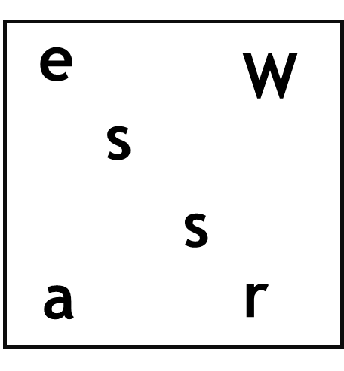
Finde das Wort! Klick auf die Buchstaben in der richtigen Reihenfolge!
Seite
Bearbeitet von
Siegbert Rudolph
W
a
s
s
e
r
Wasser ist lebensnotwendig.
☺
Vorherige Seite
Nächste Seite
C:\Users\Master\OneDrive\01 Übungsdateien\Leseübungs-Sammelsurium\Buchstabensalat Sätze auf dem Kopf.pptx - Seite 35

Slide 36

Finde das Wort! Klick auf die Buchstaben in der richtigen Reihenfolge!
Seite
Bearbeitet von
Siegbert Rudolph
l
e
s
e
n
Lesen macht gescheit.
☺
Vorherige Seite
Nächste Seite
C:\Users\Master\OneDrive\01 Übungsdateien\Leseübungs-Sammelsurium\Buchstabensalat Sätze auf dem Kopf.pptx - Seite 36

Slide 37

Finde das Wort! Klick auf die Buchstaben in der richtigen Reihenfolge!
Seite
Bearbeitet von
Siegbert Rudolph
k
ö
n
n
e
n
Man muss nicht nur wollen, sondern auch können.
☺
Vorherige Seite
Nächste Seite
C:\Users\Master\OneDrive\01 Übungsdateien\Leseübungs-Sammelsurium\Buchstabensalat Sätze auf dem Kopf.pptx - Seite 37

Slide 38

Finde das Wort! Klick auf die Buchstaben in der richtigen Reihenfolge!
Seite
Bearbeitet von
Siegbert Rudolph
k
o
m
m
e
n
Morgen kommen meine Eltern zu Besuch.
☺
Vorherige Seite
Nächste Seite
C:\Users\Master\OneDrive\01 Übungsdateien\Leseübungs-Sammelsurium\Buchstabensalat Sätze auf dem Kopf.pptx - Seite 38

Slide 39

Finde das Wort! Klick auf die Buchstaben in der richtigen Reihenfolge!
Seite
Bearbeitet von
Siegbert Rudolph
r
e
n
n
e
n
Wir rennen um die Wette.
☺
Vorherige Seite
Nächste Seite
C:\Users\Master\OneDrive\01 Übungsdateien\Leseübungs-Sammelsurium\Buchstabensalat Sätze auf dem Kopf.pptx - Seite 39

Slide 40

Finde das Wort! Klick auf die Buchstaben in der richtigen Reihenfolge!
Seite
Bearbeitet von
Siegbert Rudolph
w
o
l
l
e
n
Wir wollen gewinnen.
☺
Vorherige Seite
Nächste Seite
C:\Users\Master\OneDrive\01 Übungsdateien\Leseübungs-Sammelsurium\Buchstabensalat Sätze auf dem Kopf.pptx - Seite 40

Slide 41
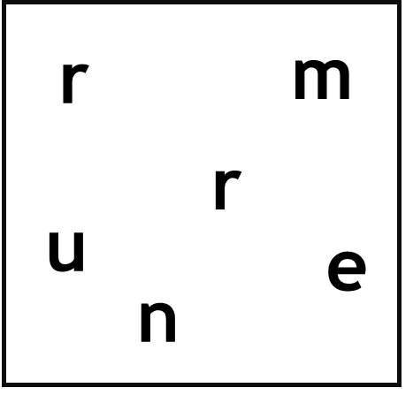
Finde das Wort! Klick auf die Buchstaben in der richtigen Reihenfolge!
Seite
Bearbeitet von
Siegbert Rudolph
m
u
r
r
e
n
Hör auf dauernd zu murren.
☺
Vorherige Seite
Nächste Seite
C:\Users\Master\OneDrive\01 Übungsdateien\Leseübungs-Sammelsurium\Buchstabensalat Sätze auf dem Kopf.pptx - Seite 41

Slide 42
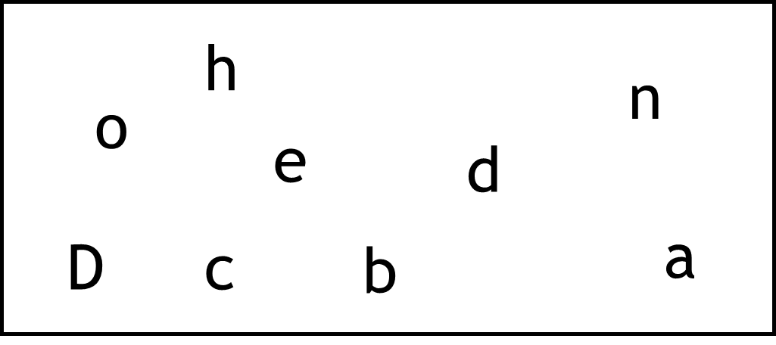
Finde das Wort! Klick auf die Buchstaben in der richtigen Reihenfolge!
Seite
Bearbeitet von
Siegbert Rudolph
h
n
o
e
d
D
c
b
a
D
a
c
h
b
o
d
e
n
Im Dachboden werden oft alte Sachen aufbewahrt.
☺
Vorherige Seite
Nächste Seite
C:\Users\Master\OneDrive\01 Übungsdateien\Leseübungs-Sammelsurium\Buchstabensalat Sätze auf dem Kopf.pptx - Seite 42

Slide 43
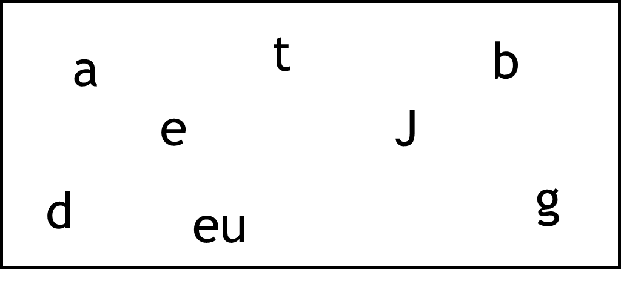
Finde das Wort! Klick auf die Buchstaben in der richtigen Reihenfolge!
Seite
Bearbeitet von
Siegbert Rudolph
t
b
a
e
J
d
g
eu
J
a
g
d
b
eu
t
e
Die Jäger teilten sich die Jagdbeute.
☺
Vorherige Seite
Nächste Seite
C:\Users\Master\OneDrive\01 Übungsdateien\Leseübungs-Sammelsurium\Buchstabensalat Sätze auf dem Kopf.pptx - Seite 43

Slide 44
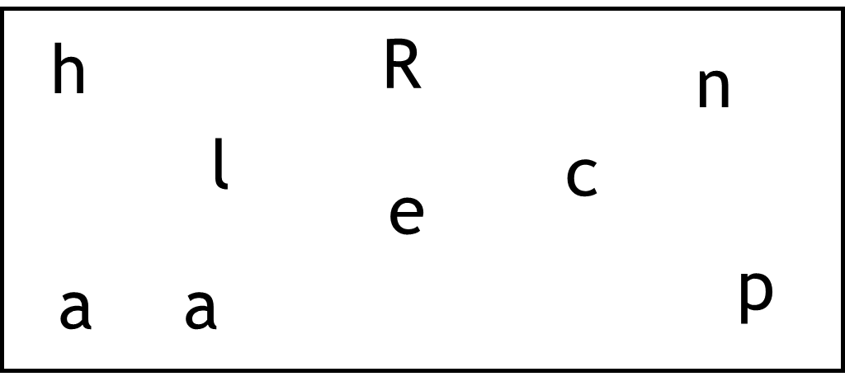
Finde das Wort! Klick auf die Buchstaben in der richtigen Reihenfolge!
Seite
Bearbeitet von
Siegbert Rudolph
h
R
n
l
c
e
p
a
a
R
a
c
h
e
p
l
a
n
Der Verlierer schmiedete einen Racheplan.
☺
Vorherige Seite
Nächste Seite
C:\Users\Master\OneDrive\01 Übungsdateien\Leseübungs-Sammelsurium\Buchstabensalat Sätze auf dem Kopf.pptx - Seite 44

Slide 45
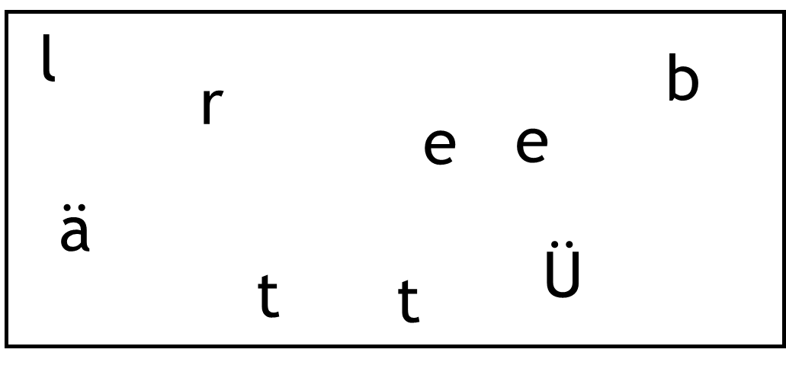
Finde das Wort! Klick auf die Buchstaben in der richtigen Reihenfolge!
Seite
Bearbeitet von
Siegbert Rudolph
l
b
r
e
e
ä
Ü
t
t
Ü
b
e
l
t
ä
t
e
r
Der Übeltäter wurde schnell gefasst.
☺
Vorherige Seite
Nächste Seite
C:\Users\Master\OneDrive\01 Übungsdateien\Leseübungs-Sammelsurium\Buchstabensalat Sätze auf dem Kopf.pptx - Seite 45

Slide 46
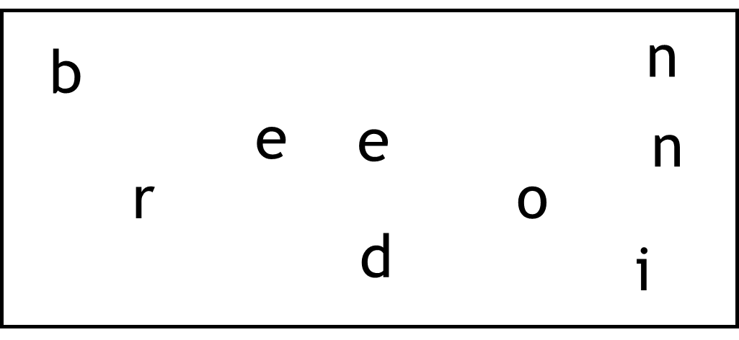
Finde das Wort! Klick auf die Buchstaben in der richtigen Reihenfolge!
Ab hier hilft wahrscheinlich nur probieren!
Seite
Bearbeitet von
Siegbert Rudolph
b
n
e
e
n
r
o
d
i
o
b
e
n
d
r
e
i
n
Er bekam obendrein auch noch einen Preis.
☺
Vorherige Seite
Nächste Seite
C:\Users\Master\OneDrive\01 Übungsdateien\Leseübungs-Sammelsurium\Buchstabensalat Sätze auf dem Kopf.pptx - Seite 46

Slide 47
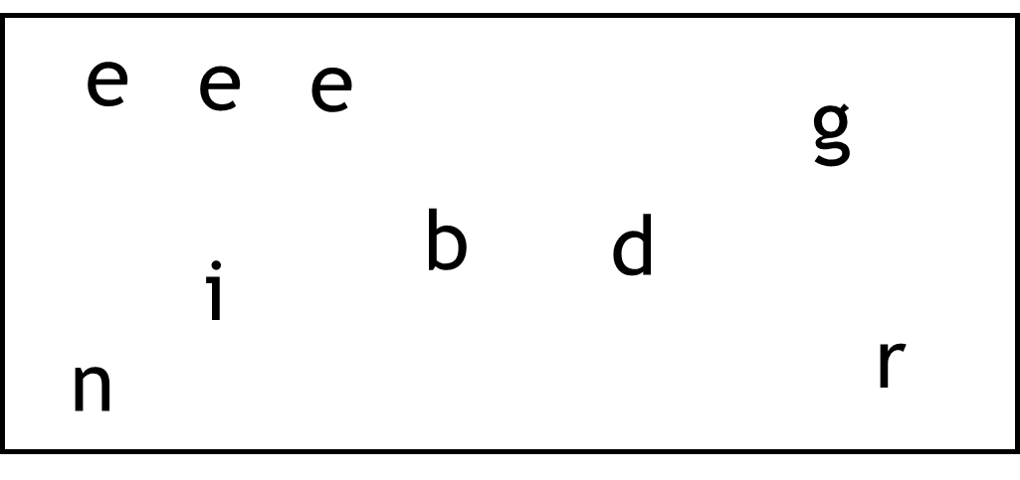
Finde das Wort! Klick auf die Buchstaben in der richtigen Reihenfolge!
Seite
Bearbeitet von
Siegbert Rudolph
e
e
e
g
b
d
i
r
n
e
b
e
n
e
r
d
i
g
Das Haus hatte ebenerdige Fenster.
☺
Vorherige Seite
Nächste Seite
C:\Users\Master\OneDrive\01 Übungsdateien\Leseübungs-Sammelsurium\Buchstabensalat Sätze auf dem Kopf.pptx - Seite 47

Slide 48
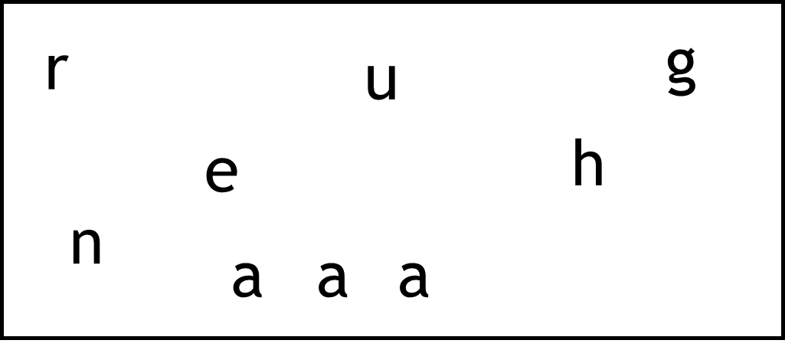
Finde das Wort! Klick auf die Buchstaben in der richtigen Reihenfolge!
Seite
Bearbeitet von
Siegbert Rudolph
r
u
g
e
h
n
a
a
a
h
a
a
r
g
e
n
a
u
Seine Antwort passte haargenau.
☺
Vorherige Seite
Nächste Seite
C:\Users\Master\OneDrive\01 Übungsdateien\Leseübungs-Sammelsurium\Buchstabensalat Sätze auf dem Kopf.pptx - Seite 48

Slide 49
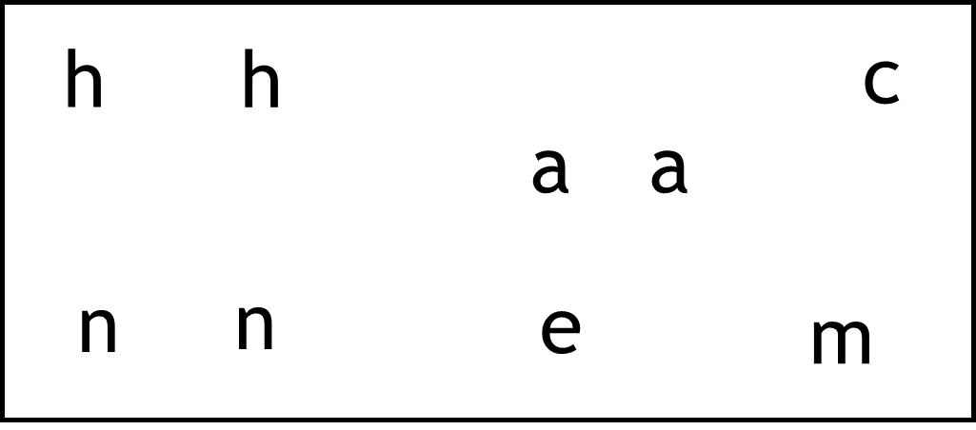
Finde das Wort! Klick auf die Buchstaben in der richtigen Reihenfolge!
Seite
Bearbeitet von
Siegbert Rudolph
h
h
c
a
a
n
n
e
m
n
a
c
h
a
h
m
e
n
Der Papagei will die Wörter nachahmen.
☺
Vorherige Seite
Nächste Seite
C:\Users\Master\OneDrive\01 Übungsdateien\Leseübungs-Sammelsurium\Buchstabensalat Sätze auf dem Kopf.pptx - Seite 49

Slide 50
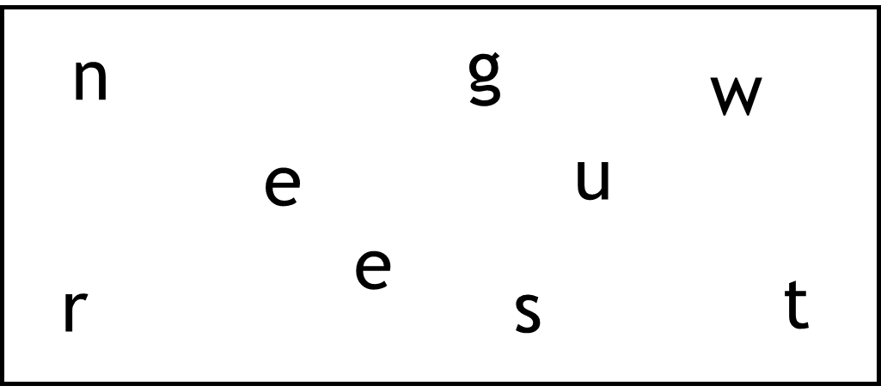
Finde das Wort! Klick auf die Buchstaben in der richtigen Reihenfolge!
Seite
Bearbeitet von
Siegbert Rudolph
n
g
w
e
u
e
r
s
t
u
n
t
e
r
w
e
g
s
Der Wanderer war lange unterwegs.
☺
Vorherige Seite
Nächste Seite
C:\Users\Master\OneDrive\01 Übungsdateien\Leseübungs-Sammelsurium\Buchstabensalat Sätze auf dem Kopf.pptx - Seite 50

Slide 51
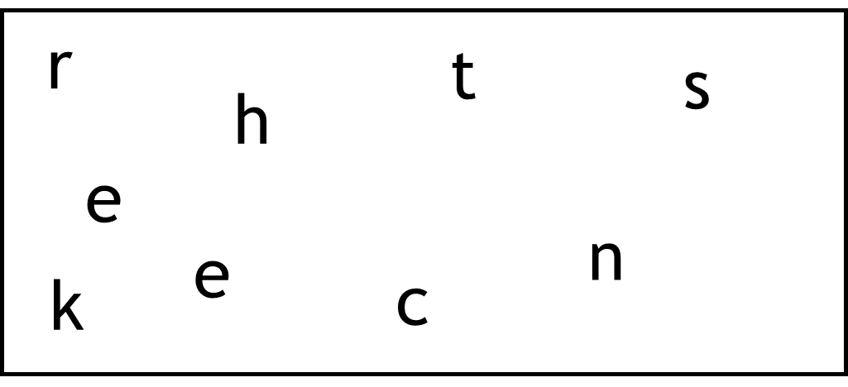
Finde das Wort! Klick auf die Buchstaben in der richtigen Reihenfolge!
Seite
Bearbeitet von
Siegbert Rudolph
r
t
s
h
e
e
n
k
c
s
e
n
k
r
e
c
h
t
Er fiel senkrecht nach unten.
☺
Vorherige Seite
Nächste Seite
C:\Users\Master\OneDrive\01 Übungsdateien\Leseübungs-Sammelsurium\Buchstabensalat Sätze auf dem Kopf.pptx - Seite 51

Slide 52


Üben macht gescheit!
Seite
Bearbeitet von
Siegbert Rudolph
Jetzt wird er langsam fad,
der Buchstabensalat!
Vorherige Seite
C:\Users\Master\OneDrive\01 Übungsdateien\Leseübungs-Sammelsurium\Buchstabensalat Sätze auf dem Kopf.pptx - Seite 52

Slide 53
Finde das Wort! Klick auf die Buchstaben in der richtigen Reihenfolge!
Seite
Bearbeitet von
Siegbert Rudolph
D
D
D
D
D
D
D
a
c
h
b
o
d
e
n
D
☺
D
D
Vorherige Seite
Nächste Seite
C:\Users\Master\OneDrive\01 Übungsdateien\Leseübungs-Sammelsurium\Buchstabensalat Sätze auf dem Kopf.pptx - Seite 53

Slide 54
Finde das Wort! Klick auf die Buchstaben in der richtigen Reihenfolge!
Seite
Bearbeitet von
Siegbert Rudolph
l
e
Vorherige Seite
Nächste Seite
C:\Users\Master\OneDrive\01 Übungsdateien\Leseübungs-Sammelsurium\Buchstabensalat Sätze auf dem Kopf.pptx - Seite 54

